Slide 1
IUS CULTURAE

Slide 2
INDICE
Che cosa si intende con ius soli?
Perché ius culturae e non semplicemente ius soli?
Pro e contro dello ius soli
Reda, 13 anni
Liam, 10 anni
Commento generale

Slide 3
Che cosa si intende con ius soli?
IUS SOLI: Questo termine deriva da una parola latina che significa «diritto del suolo» ed è un’espressione che indica acquisire la cittadinanza di una determinata nazione grazie al fatto di essere nati sul suo territorio. Esso si divide in due: ius soli temperato e ius soli culturae.
ius soli temperato: prevede che un minore nato in Italia diventi automaticamente italiano se almeno uno dei due genitori si trova legalmente (con permesso di soggiorno) in Italia da almeno 5 anni.
ius soli culturae: prevede che un bambino nato o entrato in Italia entro il dodicesimo anno di età, riceva la cittadinanza italiana solo se ha frequentato regolarmente per almeno cinque anni uno o più corsi scolastici.

Slide 4
Perché ius culturae e non semplicemente ius soli?
A nostro parere sarebbe meglio se in Italia ci fosse lo ius culturae rispetto a il semplice ius soli, infatti pensiamo che un bambino per ricevere la cittadinanza italiana debba studiare per almeno cinque anni sul nostro territorio e possa avere il tempo di integrarsi nella nostra società imparando almeno un minimo la lingua e la cultura italiana.

Slide 5
Pro e contro dello ius
I pro dello Ius Soli
Attraverso l’approvazione dello ius soli si andrebbe sicuramente in contro ad un grande processo di globalizzazione che permetterebbe la diffusione di usi e costumi.
Il secondo pro è quello legato alla crescita demografica del nostro paese che porterebbe a nostro parere anche benefici economici.
I contro dello Ius Soli
Un contro dello ius soli è il fatto che il concetto di cittadinanza non è solo una questione di diritti e doveri e che sentirsi parte di una nazione è un sentimento che prevede diversi fattori culturali che non si può acquisire facilmente.
Un altro contro è il rischio che aumenti il fenomeno dell’immigrazione e le discriminazioni.

Slide 6
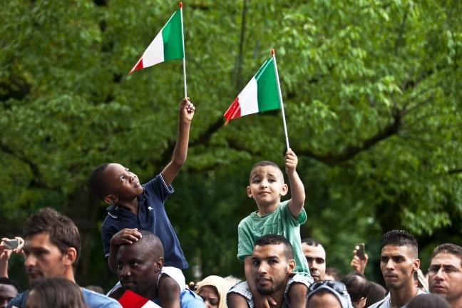
Reda, 13 anni
La storia di reda , un ragazzo di 13 anni che vorrebbe studiare per diventare biologo e andare a studiare successivamente negli Stati Uniti, lui vorrebbe ottenere la cittadinanza per poter poi andare negli stati uniti, invece non può andarci perché senza la cittadinanza per lui è troppo complicato perché ha solo un permesso di soggiorno. La cosa che ci ha colpiti di più è il fatto che lui non vuole ottenere la cittadinanza per poter essere cittadino qua in Italia, bensì per poter andare a studiare all’estero, quindi ci fa capire che lo ius soli non servirebbe solo per sentirsi più integrato nella società; ma anche per sbocchi lavorativi nel futuro di una persona.

Slide 7
Liam, 10 anni
La storia di Liam , un bambino di 10 anni, il suo secondo nome e Vincenzo; ama molto la matematica e gli involtini, parla italiano anche a casa gli piace la Juventus. La cosa che ci ha colpiti di più è il fatto che lui ha tutte le caratteristiche di un bambino italiano di 10 anni, secondo noi infatti le persone che hanno votato contro lo ius soli credono di dare la cittadinanza a malfattori; ma non sanno che la cittadinanza la potrebbero ricevere dei ragazzi come Liam e all’Italia servirebbero nuovi giovani considerando che siamo una società sempre più vecchia.

Slide 8
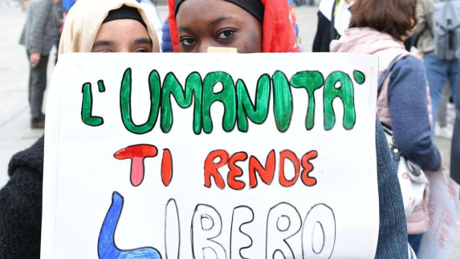
Commento generale
Secondo noi quello di cui parla Saviano è un problema più che concreto, perché se questi ragazzi che vorrebbero essere cittadini italiani non possono ottenere la cittadinanza, se non tra i 18 e i 19 anni, allora se non dovessero riuscire ad ottenere la cittadinanza entro questi termini o per motivi familiari o per altri motivi, sarebbero costretti a rivolgersi ad un avvocato per poter provare ad ottenerla e questo sarebbe complicato e anche costoso, e per questi motivi molti non possono neanche provarci.
Inoltre, se dall’Italia ogni anno escono sempre più persone per andare all’estero (circa 280.000 persone all’anno) o per questioni di lavoro o per studio, tutte queste persone che chiedono la cittadinanza sono indispensabili per mantenere attiva l’economia in Italia, soprattutto nei lavori assistenziali perché secondo il Censis nel 2030 più di 1 cittadino su 4 sarà over 65 perciò servirà molta più assistenza per quella fascia di età.

